Slide 1
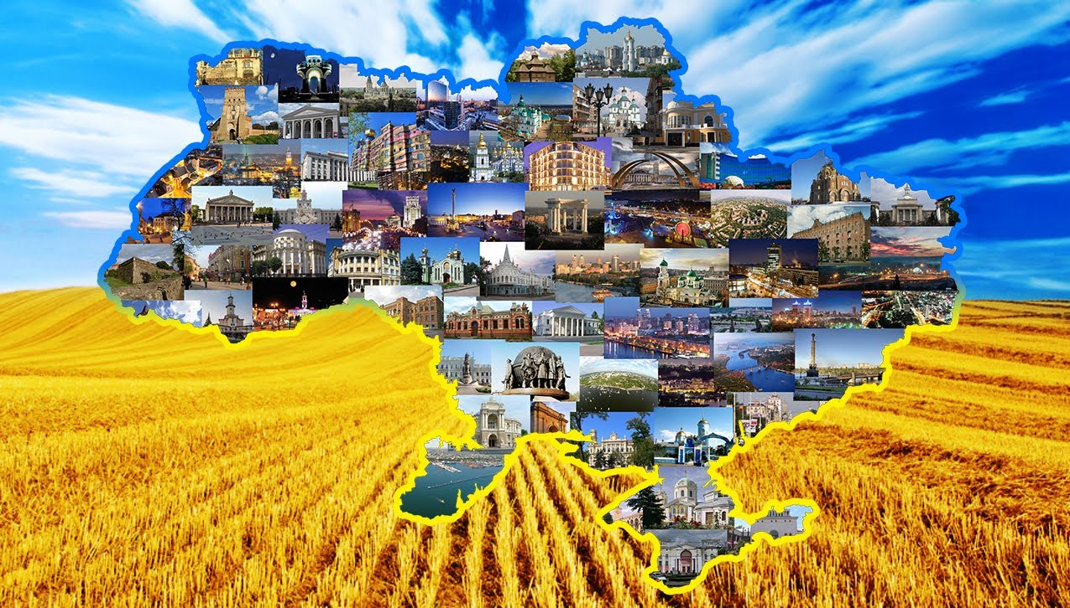
Освітній квест
«Цікава Україна»

Slide 2
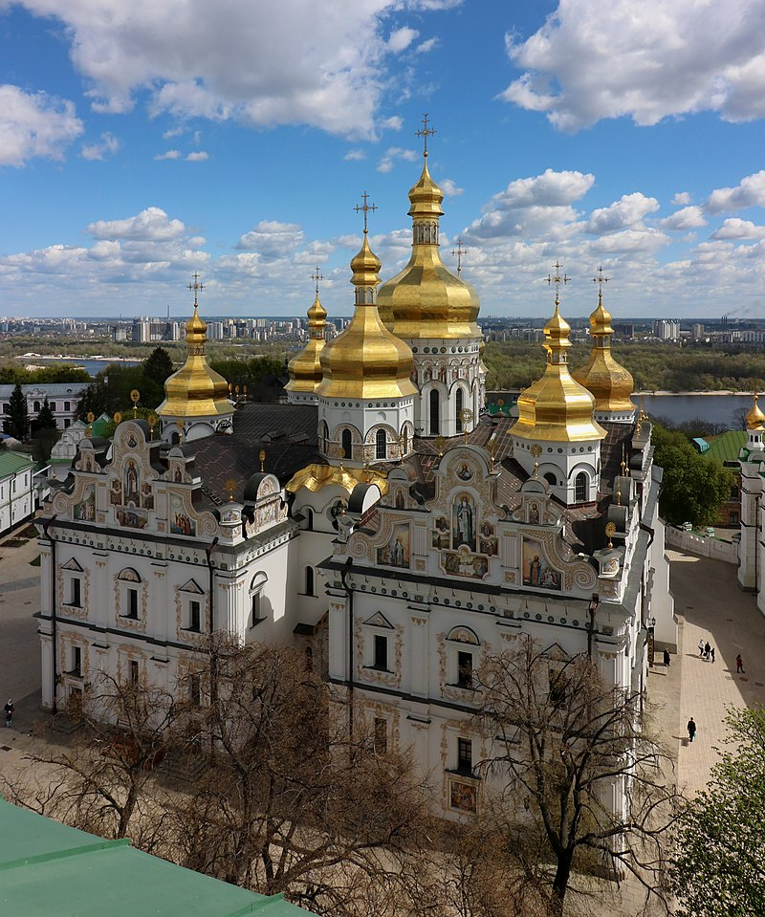

Slide 3
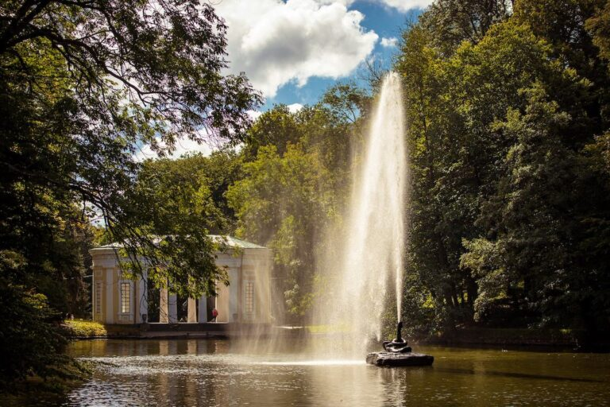

Slide 4
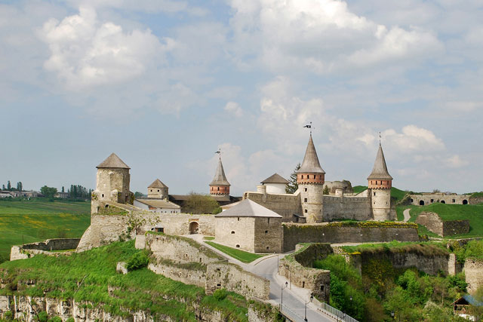

Slide 5
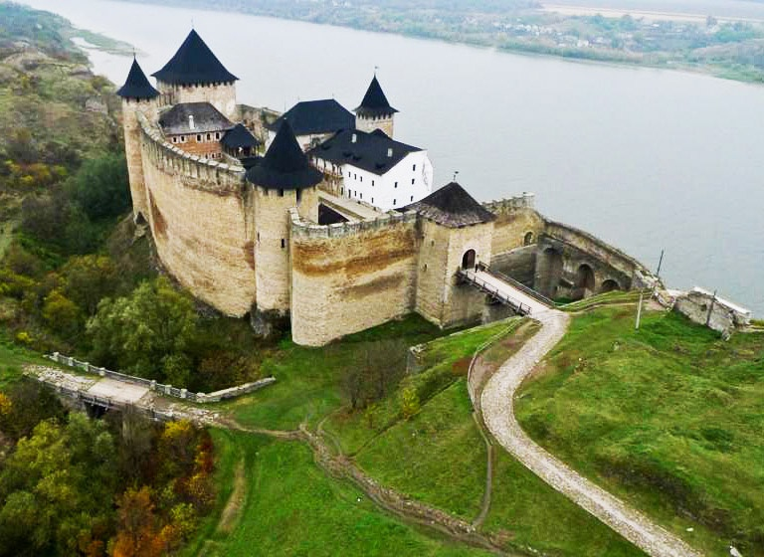

Slide 6
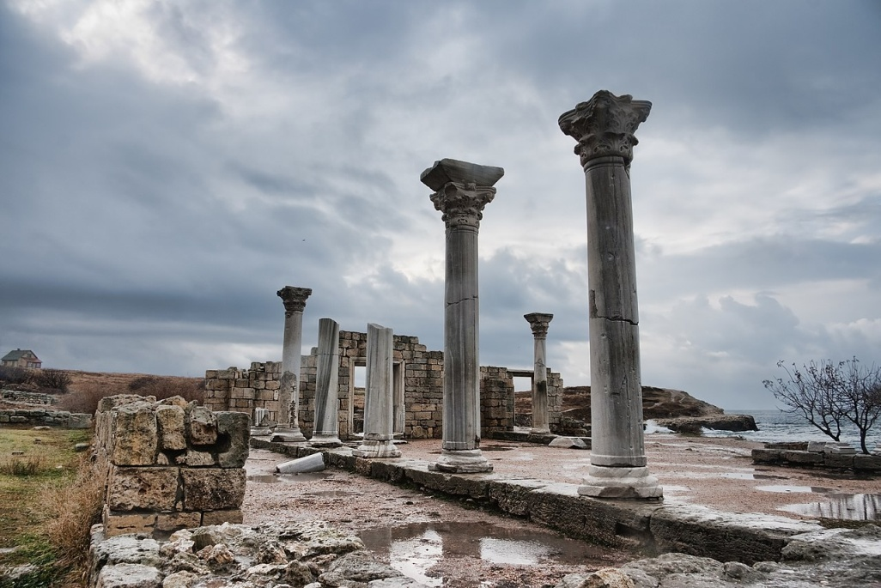

Slide 7
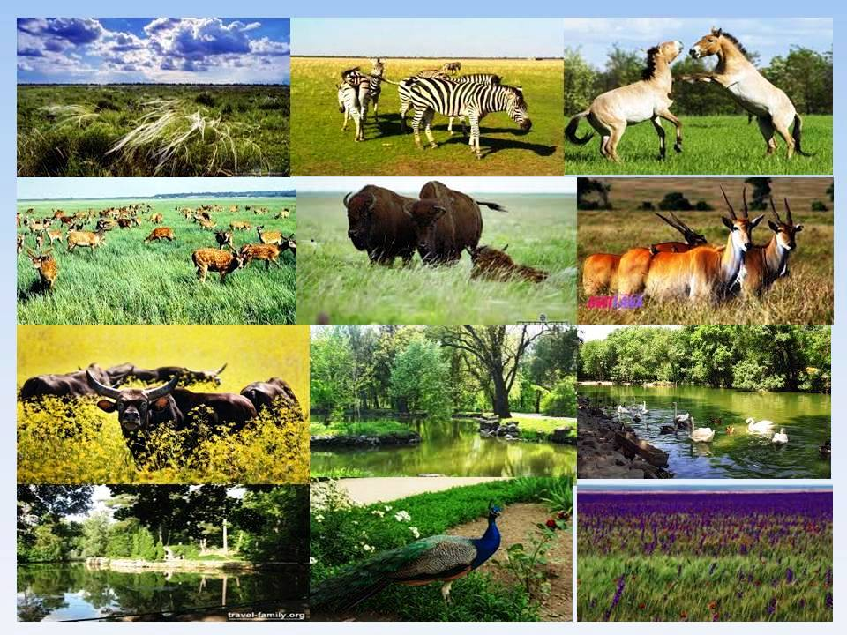

Slide 8
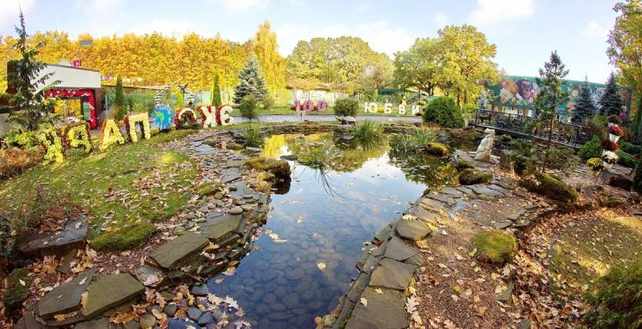

Slide 9
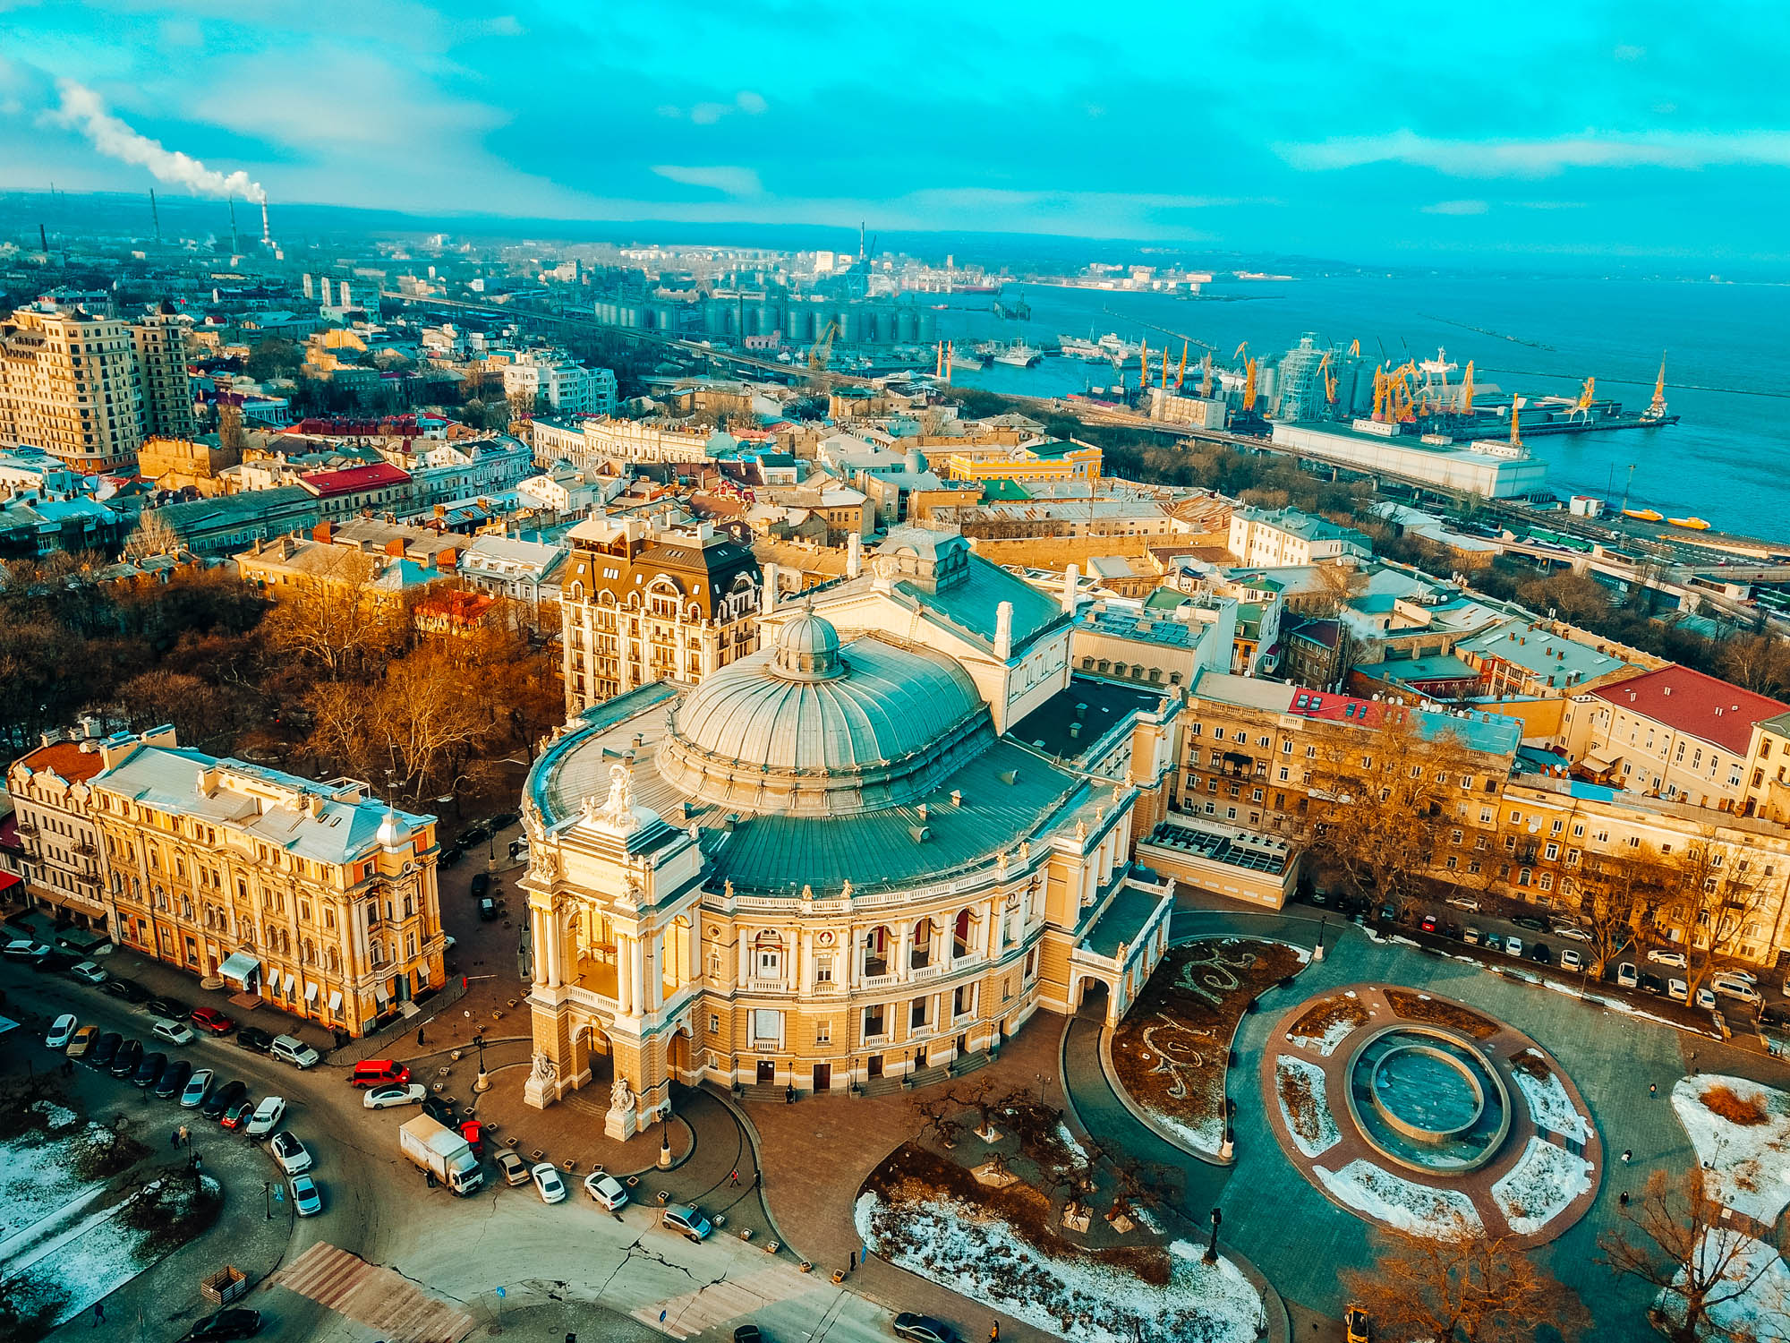

Slide 10
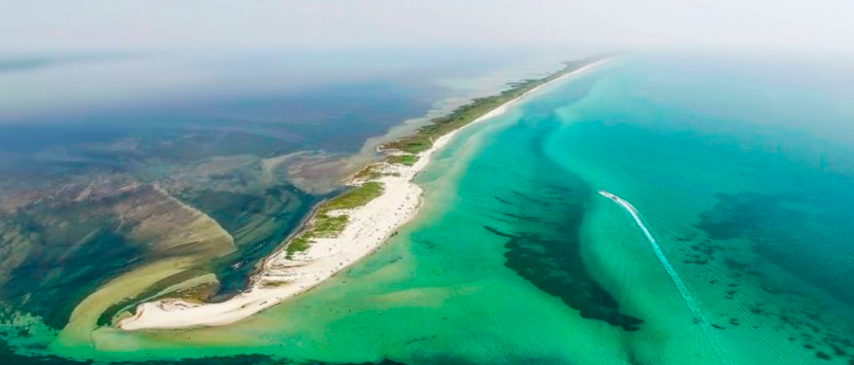

Slide 11
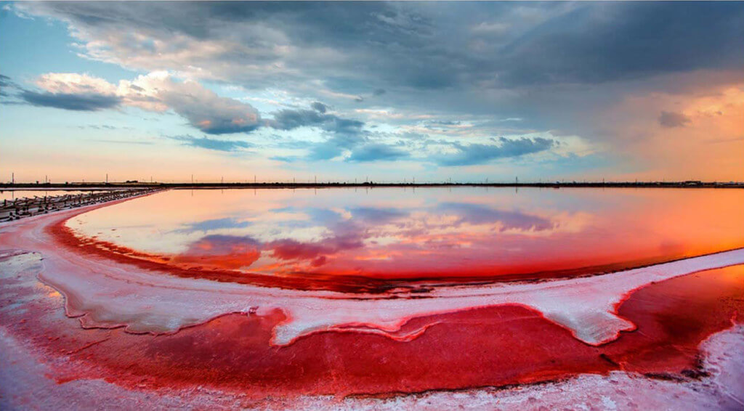

Slide 12
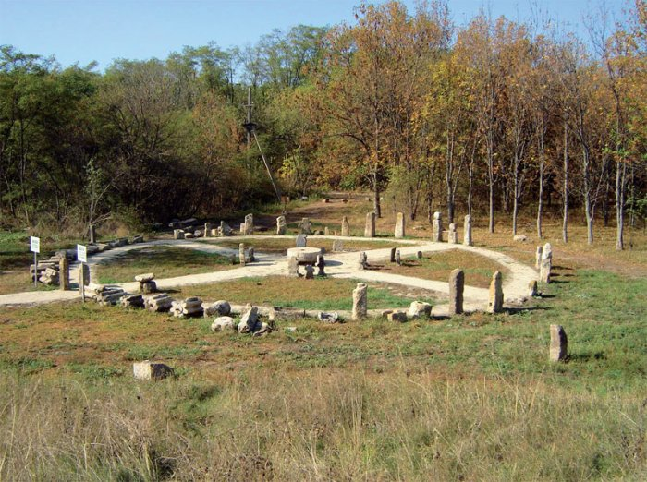

Slide 13
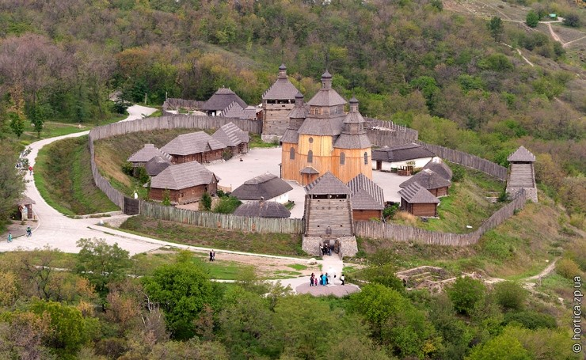

Slide 14
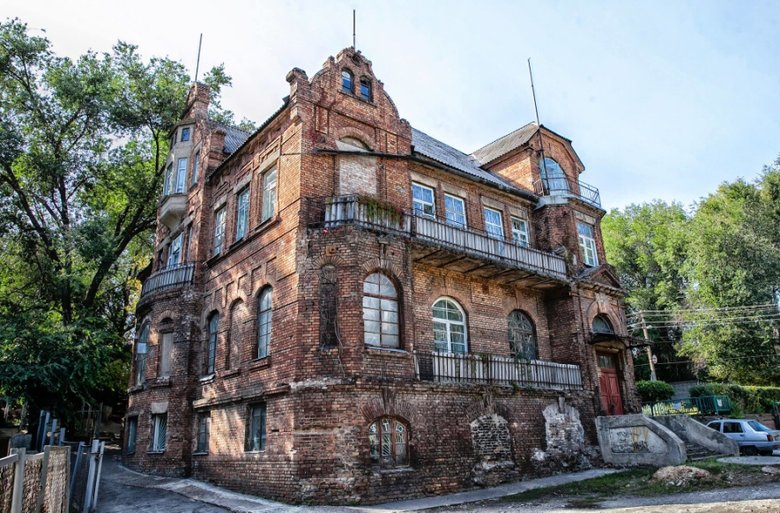

Slide 15
Києво-Печерська Лавра в місті Київ
Одна з найбільших православних святинь в Україні. Занесена до Світової Спадщини ЮНЕСКО. Заснована в 11 столітті двома монахами Анатолієм та Феодосієм. На цей момент до складу Печерської Лаври входять декілька соборів, церков, храмів та печер.

Slide 16
Софіївський парк в Умані
Дендропарк Софіївка є пам’яткою світового садово-паркового мистецтва кінця XVII століття. Його площа займає 160 га, а в парку росте понад 2000 різних видів дерев та кущів. Краса природи та продуманий до деталей ансамбль парку не залишає байдужими відвідувачів вже понад 200 років!

Slide 17
Заповідник “Кам’янець”
в Кам’янець – Подільську
Історико-архітектурний заповідник “Кам’янець-Подільський” є одним із найстаріших на території України. Завдяки унікальному поєднанню історико-архітектурної, містобудівної спадщини, ландшафту каньйону річки Смотрич, «Старе місто (Кам’янець-Подільський)» оголошено державним історико-архітектурним заповідником. Кількість пам’яток архітектури XI—XIX століть налічує близько 200 будівель та споруд, а площа складає 121 га.

Slide 18
Хотинська фортеця.
Хотин
Хотинська фортеця була заснована в XIII-XVIII столітті у місті Хотин Данилом Галицьким. Під стінами замку проходило безліч запеклих боїв, та прославилась вона великою битвою в 1621 році під керівництвом гетьмана Петра Сагайдачного. Коли вдалося зупинити наступ Османської імперії та врятувати Європу.

Slide 19
Херсонес (Крим, Севастополь)
Херсонес Таврійський був заснований Греками які проживали на півострові майже 2500 років тому. Був потужним торговельним та політичним центром свого часу. На цей момент ця пам’ятка архітектури недоступна для Українців, адже Росія анексувала частину Української землі під час Російсько-Української війни.

Slide 20
Біосферний заповідник «Асканія-Нова» ім. Ф. Е. Фальц-Фейна — науково-дослідна установа в системі Національної академії аграрних наук України, державний заповідник, заснований в 1898 році Фрідріхом Фальц-Фейном.
Назву місцевості дав один з її попередніх власників — герцог Фрідріх Фердинанд Ангальт-Кетен-Плесський у 1841 році на честь власного маєтку Асканії в Німеччині. Звідти — «Асканія-Нова».
Він — неповторне явище не лише для України, а й для всього світу. Це найбільший степовий заповідник Європи, який щороку відвідує близько 140 тисяч туристів.

Slide 21
«Фе́льдман-Екопа́рк»
- регіональний ландшафтний парк у Дергачівському районі Харківсь-кої області, один з об'єктів природно-заповідного фонду України, благодійний проєкт МБФ «Фонду Олександра Фельдмана»
Основною складовою екопарку є зоопарк, який налічує близько 2 000 тварин.
В зоні Контактного зоопарку відвідувачі мають можливість погодувати та погладити так звану тактильну групу тварин: птиці: кури, гусаки, качки, павичі;
копитні: альпаки, камерунські кози, декоративні вівці, осли, поні, в'єтнамські свині;
зайцеподібні: кролики.
На території парку цілий рік працює гурток юних натуралістів. Також розташовані конюшня та кінний манеж. В парку створено та працює Центр реабілітації рукокрилих — єдиний проєкт в Україні. Знайдені або передані до центру рукокрилі оглядаються досвідченими фахівцями, у разі потреби їм надається медична допомога, а навесні їх випускають на волю.

Slide 22
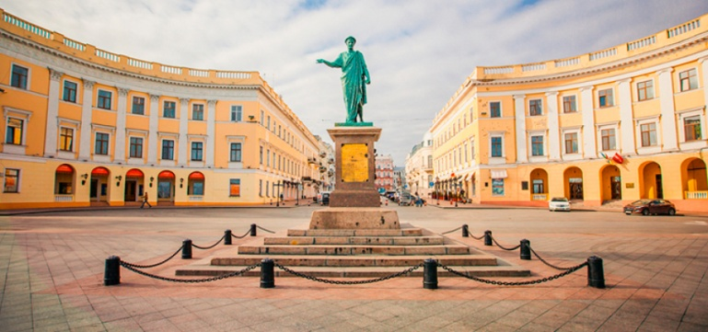
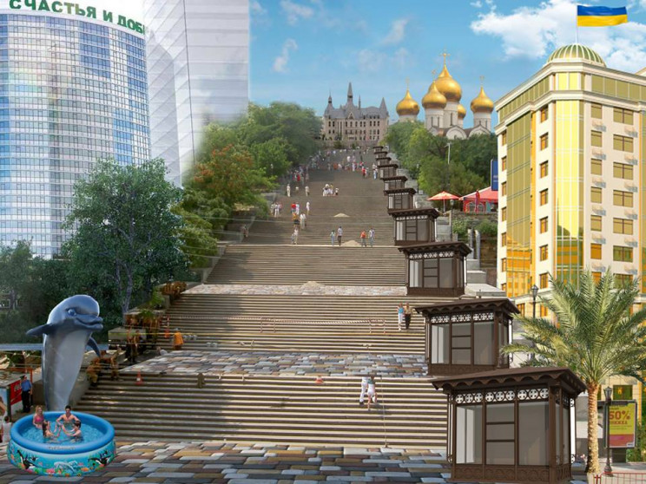
Оде́са — місто на чорноморському узбережжі України; місто-герой; адміністративний центр Одеської області та Одеського району; культурний, освітньо-науковий, туристичний та торговий осередок країни; найбільший морський торговий порт держави; великий автомобільний та залізничний вузол.

Slide 23
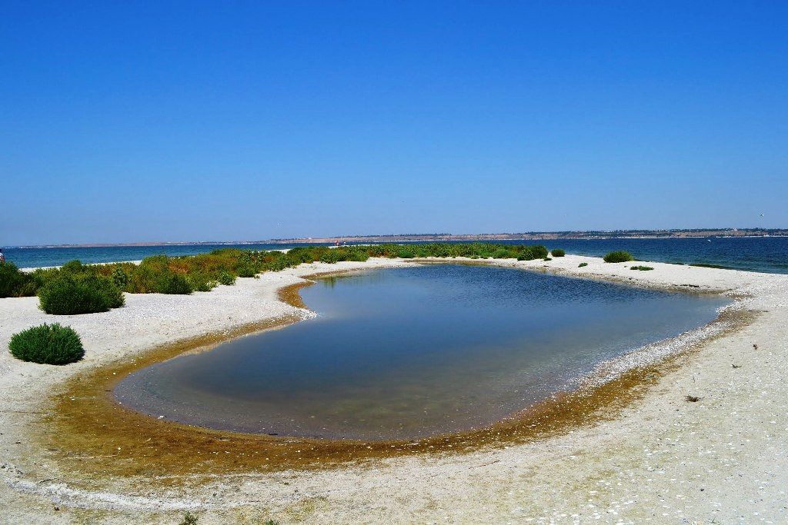
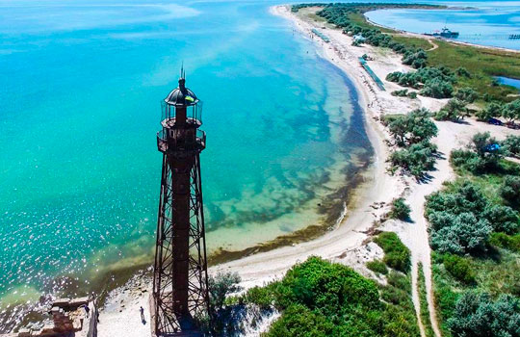
Кінбу́рнська коса́ — піщана коса, розташована в Очаківському районі Миколаївської області за 4,0-7,5 км від м. Очакова.

Slide 24
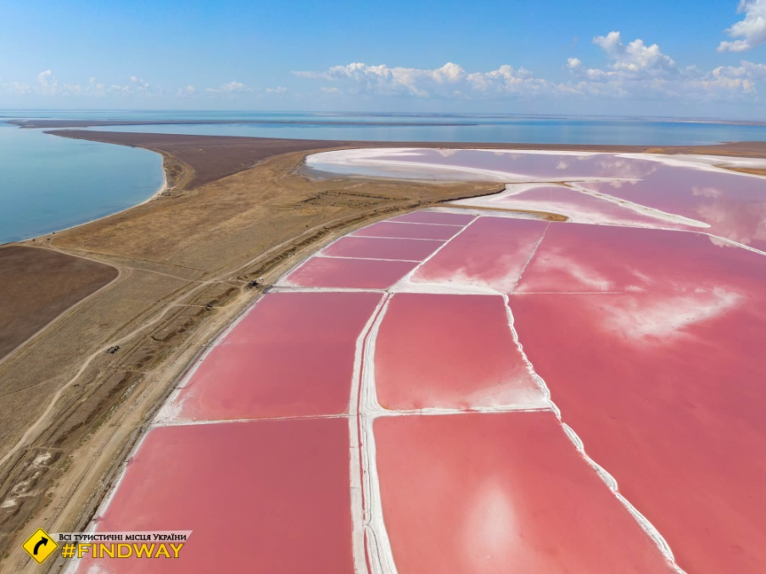
Рожеве озеро (Генічеське) — місце з неймовірними червоно-рожевими марсіанськими пейзажами, що знаходиться біля самого початку Арабатської стрілки у селі Приозерне. Також біля озера знаходяться залишки зруйнованого солезаводу.
Це солоне озеро лиманного походження, яке наповнюється водою з Сивашу, є найбільшим у Генічеському районі. Площа його поверхні 9.2 км². Солоність влітку досягає 22-26%. Раніше на озері видобували сіль, тому воно розділене дерев’яними стовпчикам на сектори — чеки, між ними вільно циркулює насичений соляний розчин (рапа), з якого осідає на дно сіль. Чим посушливіше літо, тим насиченіший колір озера, і навпаки, після сильних дощів яскравість озера зменшується. На дерев'яних стовпчиках виростають білі та рожеві химерні соляні друзи кристалів, та відламувати їх на сувеніри немає сенсу, вони дуже крихкі.

Slide 25
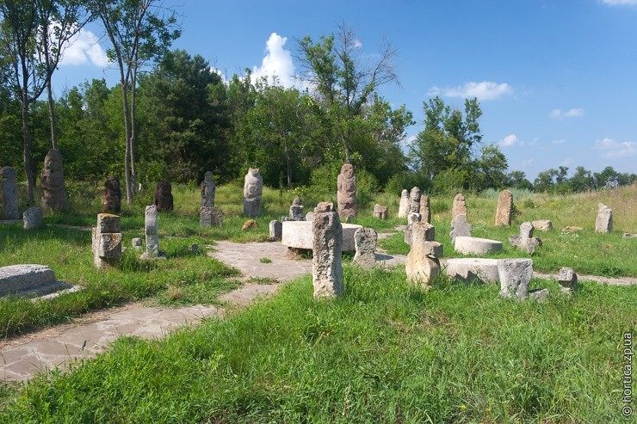
Скіфський стан
Музей під відкритим небом, розташований на найвищій точці острова Хортиця, один з найвідоміших меморіально-туристичних комплексів на Хортиці – Скіфський Стан. Тут, на території п'ятої курганної групи, були реконструйовані курганні насипи, з яких три вціліли до наших часів ще з тих пір, коли були насипані. Ці кургани – ровесники Єгипетських пірамід! Крім трьох уцілілих насипів, було відновлено ще три зруйнованих кургани та створено п'ять штучних насипів з метою реконструкції зовнішнього вигляду курганних груп давнини.

Slide 26
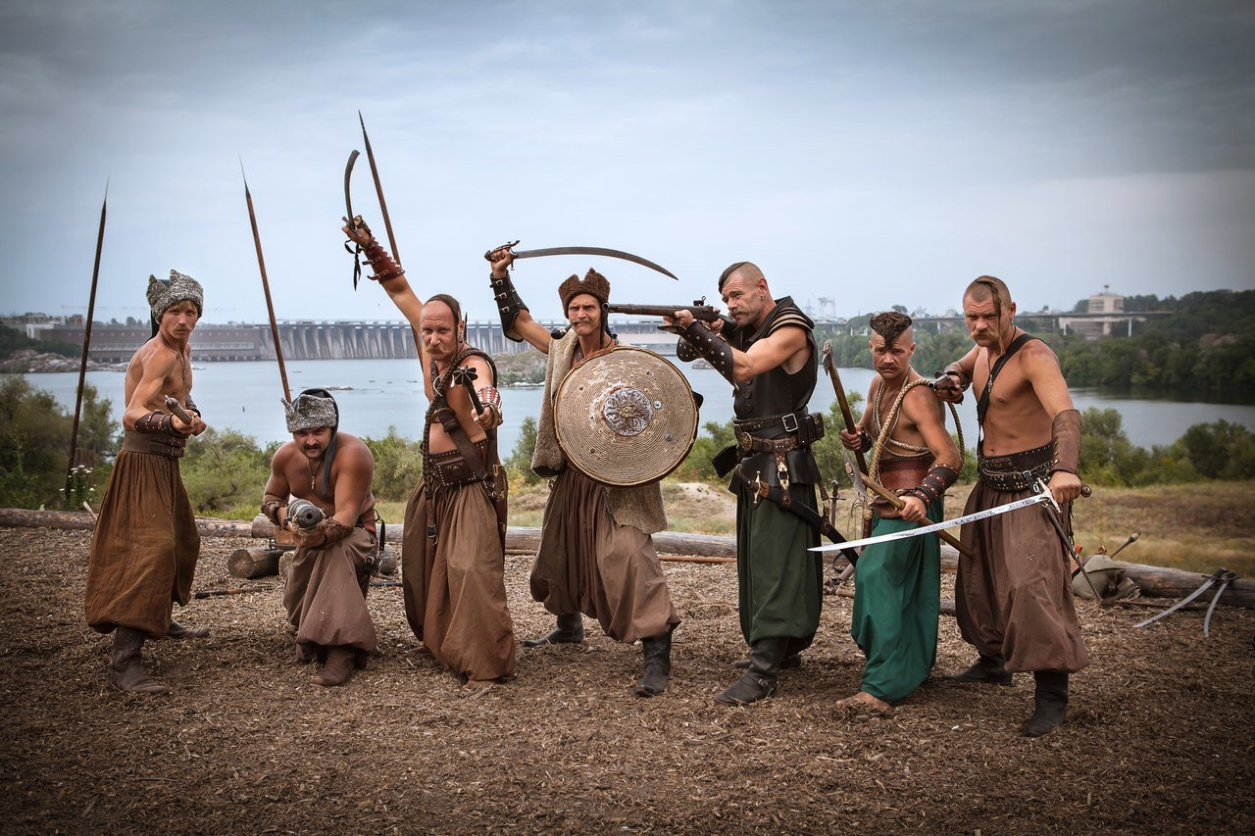
Запорі́зька Сі́ч — укріплений осередок нереєстрового Війська Запорозького Низового другої половини XVI — кінця XVIII століття, що був розташований за порогами Дніпра. Збереглися відомості про сім Запорозьких Січей, які наслідували одна одну.

Slide 27
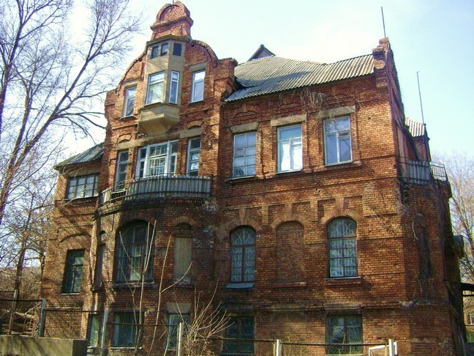
Серед пам’яток, що збереглись до нашого часу від менонітської колонії Розенталь є Замок Вальмана – один з найбільш примітних пам'ятників архітектури, побудований в німецькому варіанті модерну – югендстилі. 3-поверховий палац з великою кількістю арочних вікон, дверей і балконів. Найцікавіша особливість будівлі – кожна з його чотирьох сторін виглядає абсолютно оригінально і не схожа на інші. Якщо детально розгледіти всі фасади квадратної будівлі не можливо з першого погляду визначити головний фасад, адже кожна сторона забудови за своїм архітектурним змістом є неповторною.

Slide 28
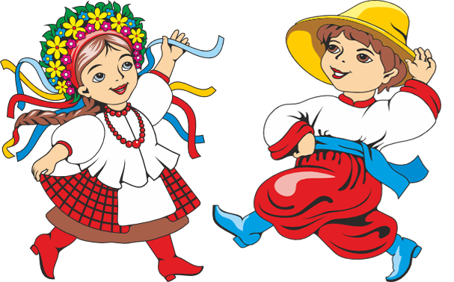
ДЯКУЄМО ЗА УВАГУ!!!

